Slide 1




2025年“微观博易杯”中国人民大学程序设计竞赛
主办方：中国人民大学信息学院
命题方：中国人民大学ICPC集训队
赞助支持：微观博易
RUCPC

Slide 2
题目讲解（速览）

Slide 3

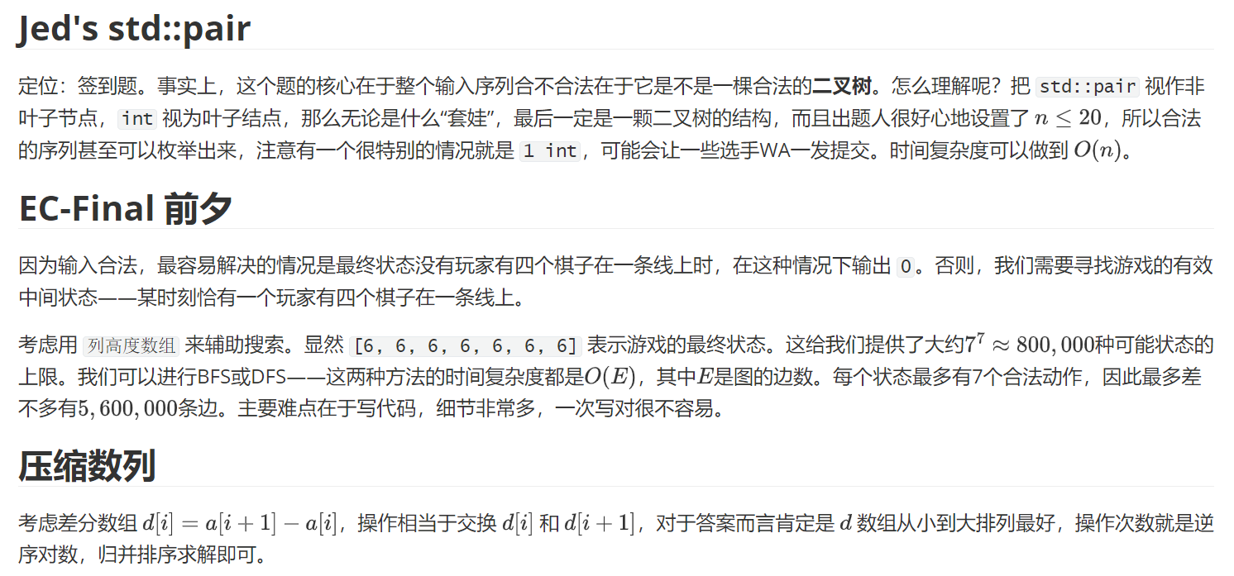
遮盖题解页面 播放自动解除

Slide 4
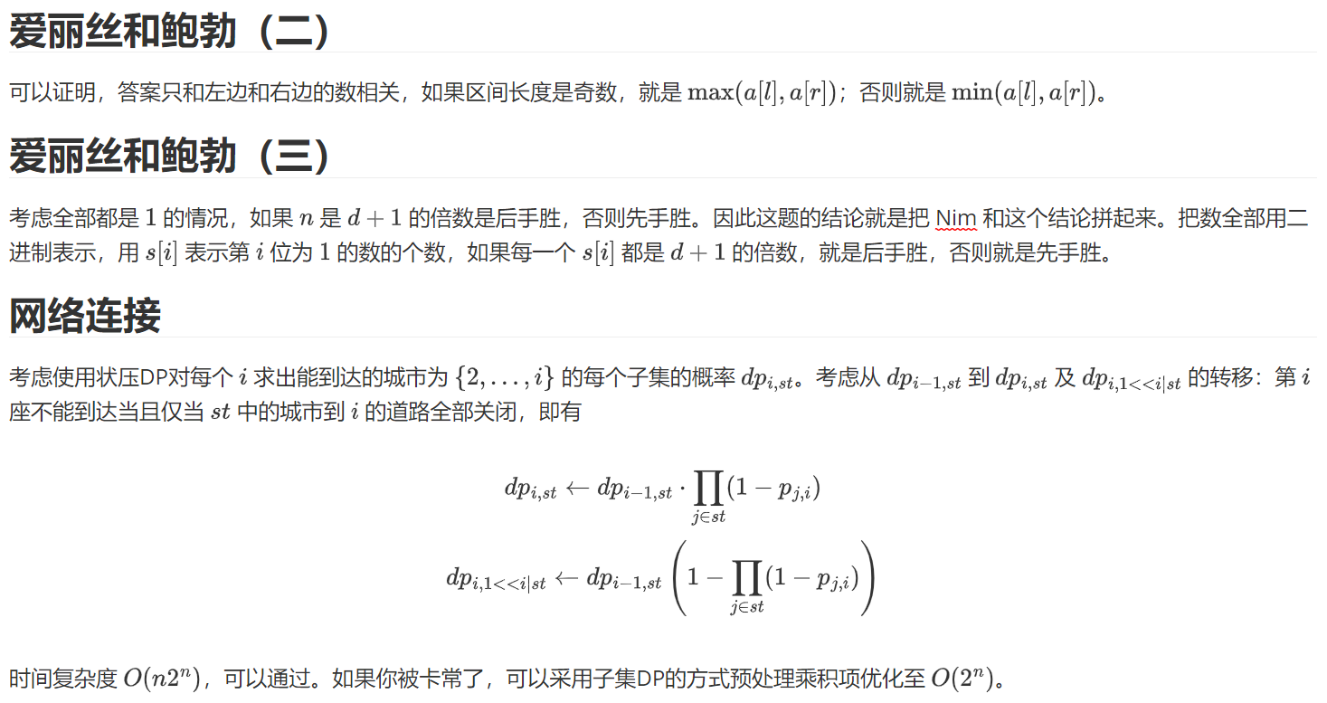
遮盖题解页面 播放自动解除

Slide 5
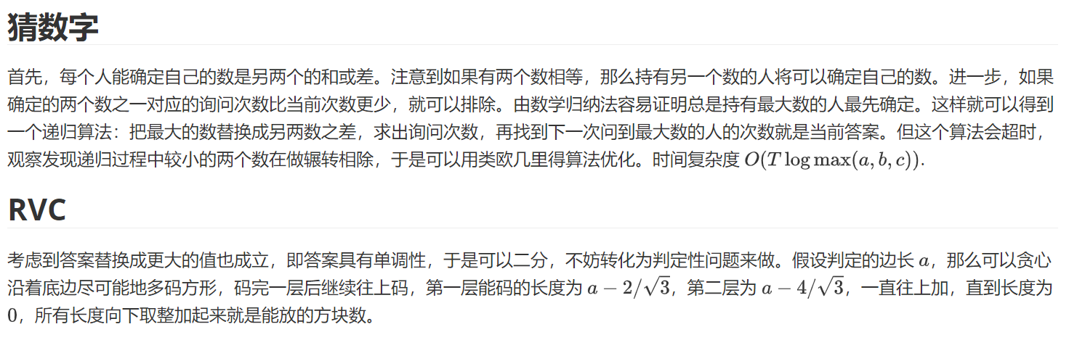
遮盖题解页面 播放自动解除

Slide 6
领导发言环节

Slide 7
教练发言环节

Slide 8
赞助企业介绍环节

Slide 9
企业介绍
COMPANY INTRODUCTION
微观博易是一家以数据和技术为驱动的量化投资公司。
公司创始人团队来自于人大信院。曾在美国知名高频自营机构工作多年，具有10 余年高频交易经验。投研人员均毕业于清华、北大、人大、斯坦福、芝加哥、牛津等海内外顶级名校，曾在全球顶级的量化对冲基金如城堡基金、IMC、optiver、akuna，以及国内外科技、互联网大厂如谷歌、字节、阿里、腾讯、京东等担任要职。
我们依靠逻辑化的市场认知与工程化的知识探索，以不同的视角和方法从多维海量数据中提取有效信息，凭借极低延迟的自动化交易系统和强大的风控与执行标准，通过交易股票、期权、期货、商品、ETF等多种标的，源源不断的从市场中获取Alpha。主营策略夏普超30，连续8年日胜率接近100%。
我们的优势
成熟的策略开发环境：丰富的量价因子库、独特的预测方法论、深度的大数据理论实践、细致入微的交易模型、精准的回测系统、多维的盘后分析工具
前沿先进的技术水平：一体化的自主交易系统、功能强大的可视化监控界面、前沿的集群调度系统、低延迟的微波专线、纳秒级的优化技术

Slide 10
嘉宾介绍
GUEST INTRODUCTION
不器
微观博易联合创始人
中国人民大学信息学院98级本科
中国科学院计算技术研究所硕士
曾任中国人民银行清算总中心开发中心副总经理
负责或参与多项人民银行大型金融系统建设，负责大型信息系统研发、系统集成、测试等多方面的工作

Slide 11

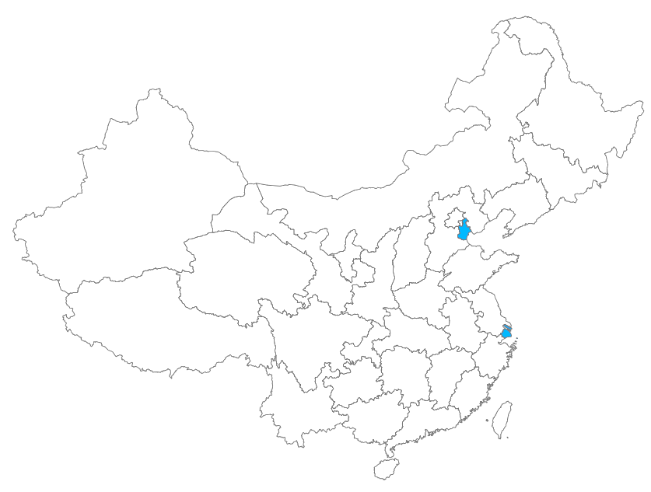
关于我们
ABOUT US
微观博易是一家以数据和技术为驱动的量化投资公司。我们依靠逻辑化的市场认知与工程化的知识探索，以不同的视角和方法从多维海量数据中提取有效信息，凭借极低延迟的自动化交易系统和强大的风控与执行标准，通过交易股票、期权、期货、商品、ETF等多种标的，源源不断的从市场中获取Alpha。
自 2014 年成立以来，我们穿越牛熊周期，在变幻莫测的市场中稳健前行，始终致力于成为全球顶尖的量化投资公司。
北京
上海

Slide 12

公司业绩
CORPORATE PERFORMANCE
主营策略
夏普超30
连续8年
日胜率接近100%
6大类交易标的
为稳定收益保驾护航
每年持续25%+利润
用于技术投入

Slide 13

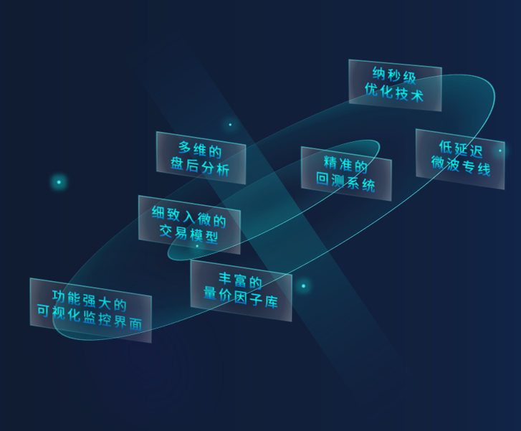
关于我们
ABOUT US
01
交易标的涉猎广泛
包括股票、期权、期货、商品、ETF等
02
成熟的策略开发环境
丰富的量价因子库、独特的预测方法论、深度的大数据理论实践、细致入微的交易模型、精准的回测系统、多维的盘后分析工具
03
前沿先进的技术水平
一体化的自主交易系统、功能强大的可视化监控界面、前沿的集群调度系统、低延迟的微波专线、纳秒级的优化技术

Slide 14






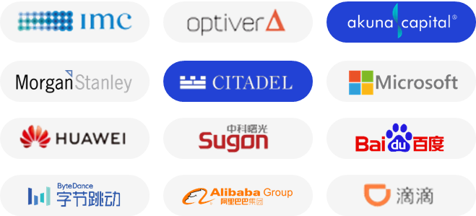









团队成员
OUR TEAM
团队汇集多领域资深专家和行业精英。
创始人曾在美国知名高频自营机构工作多年，具有10余年高频交易经验。
投研人员均毕业于哈佛、康奈尔、牛津、清华、北大、人大、中科院等海内外知名院校，曾在全球顶级的量化对冲基金，以及国内外科技、互联网行业巨头担任要职。
80%
40%
Quant团队
海归占比
Quant团队
博士占比
*以上排名不分先后

Slide 15



校友企业
微观博易
2025量化夏令营
MICROTRADING 2024 SUMMER CAMP
面向2026届毕业生

Slide 16


校友企业
扫一扫，关注我们
实时关注微观博易招聘动态
获取第一手信息

Slide 17
颁奖环节

Slide 18
颁奖环节
Award
三等奖（铜奖）得主
晏艺桓 | 晏艺桓
晏艺桓 | 晏艺桓
晏艺桓

Slide 19
颁奖环节
Award
二等奖（银奖）得主
李林豇 | 刘嘉俊
孟珺 | 钱泽瑄

Slide 20
颁奖环节
Award
一等奖（金奖）得主
陈礼邦 | 任秦江

Slide 21
2025年“微观博易杯”中国人民大学程序设计竞赛
圆满结束！
来年见！
THANKS！

